Slide 1
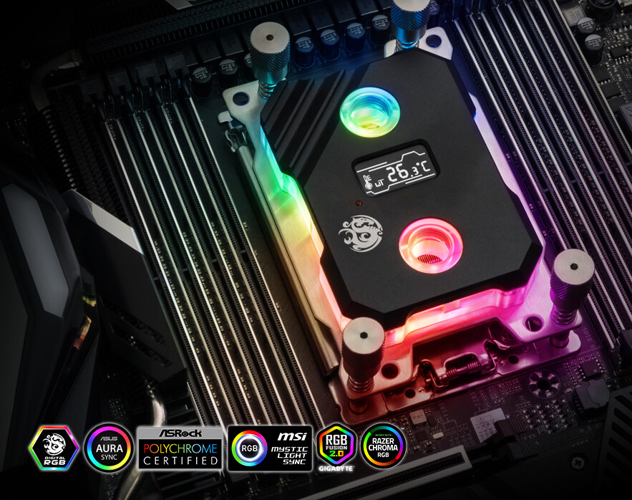
CHLADANIE CPU, KTORÉ MÁ ŠTÝL
Emma Macháčová
FIIT STU
Základy počítačových systémov

Slide 2
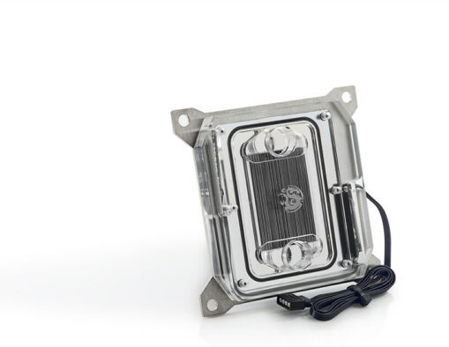

O ČO IDE?
Ak prevádzkujete systém AMD Threadripper s čipovou sadou TRX40 a chcete, aby dokonalý vodný blok ochladil váš procesor , spoločnosť Bitspower má silného uchádzača: Summite ELX.
Nachádza sa v ňom praktická obrazovka OLED , ktorá vám pomôže monitorovať teplotu procesora alebo iné systémové údaje.

Slide 3
(GIF AKO TO VYZERA)

Slide 4
KOMPATIBILITA
Vodný blok sa zmestí iba pre procesory Threadripper nainštalované v základných doskách X399 a TRX40 a na jeho doplnenie je potrebná vlastná slučka. “Cold plate“ je vyrobený z poniklovanej medi, aby sa zaistil vynikajúci chladiaci výkon bez rizika korózie.
Dobrou správou je, že sa dodáva so závitmi G1 / 4 ", čo je prakticky priemyselný štandard pre montáž armatúr na chladenie vodou.
Nie je prekvapením, že blok tiež prichádza s adresovateľným RGB osvetlením, ktoré je kompatibilné s hlavnými osvetľovacími ekosystémami od rôznych výrobcov základných dosiek.

Slide 5
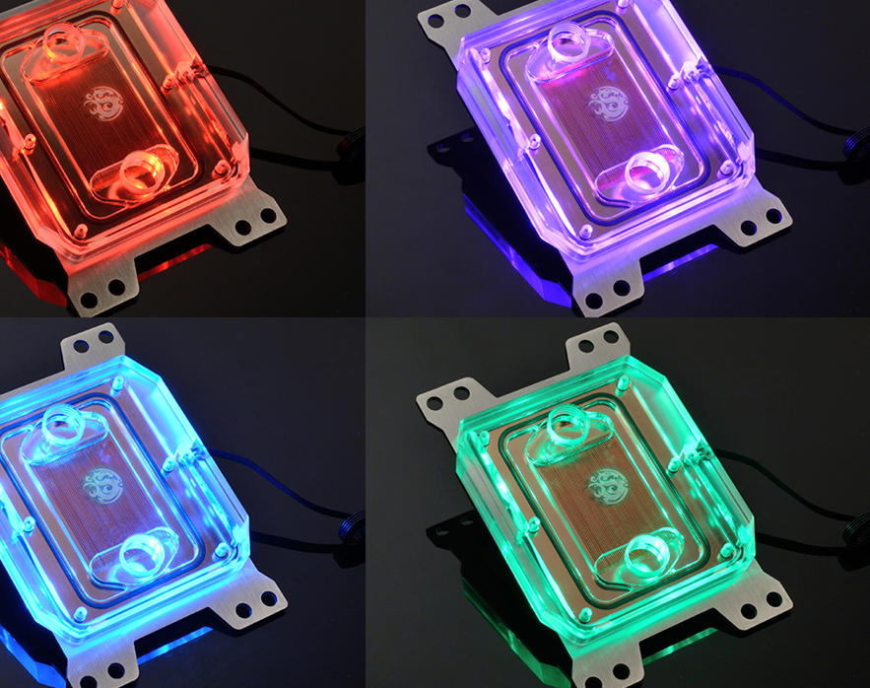
ĎAKUJEM ZA POZORNOSŤ
ZDROJ: https://www.tomshardware.com/

